Slide 1
Neden Mesleki ve Teknik Eğitim Okulları?
KOCAELİ – İZMİT
İZMİT MİLLİ EĞİTİM MÜDÜRLÜĞÜ

Slide 2
Neden Mesleki ve Teknik Eğitim Okulları?
Bilim, sanayi ve teknolojinin sürekli geliştiği, bireysel tasarımların ön plana çıktığı günümüz dünyasında mutlu olarak hayatlarını sürdürecekleri bir meslekte çalışmaları için;
Yenilikçi, girişimci ve tasarımcı olmak için;
Tercih edilen Mesleklerde yetkin nitelikli bireyler olabilmeleri için;
Çünkü; Öğrencilerimiz mesleki ve teknik eğitim veren okullarımızda Tercih ettikleri alan/dalda Mesleki Eğitim alabilmektedirler.

Slide 3
Bu kapsamda, İzmit İlçemizde, 11 MTAL de 29 Mesleki ve Teknik Eğitim Alanında Eğitim-Öğretim yapılmaktadır.
Bu durum bize, Öğrencilerimizin tercih seçeneğinin oldukça fazla olduğunu da göstermektedir.

Slide 4
Mesleki ve Teknik Eğitim veren okullarımıza akademik başarısı düşük olanların gönderildiği okullar algısı yanlıştır.
Ülkelerin gelişmişliğine, Mesleki ve Teknik Eğitimde nitelikli/akademik algısı yüksek öğrencilerle ulaşılır.
Anadolu Liselerine, 400-450 puanla giden öğrencilerin üniversite sınavında marka üniversiteler ve marka bölümlere yerleşmesi zordur.

Slide 5
OKUL | PUAN | YUZDELİK | TEOG SINAVA GİREN | TEOG SIRA
ANADOLU LİSESİ | 450.522 | % 8.50 | 1.174.000 | 99.790
ANADOLU LİSESİ | 403.023 | % 19,6 | 1.174.000 | 230.104
ÖSYM YUZDELİK | ÖSYM SINAVINA GİREN | KONTENJAN LİSANS | OSYM SINAVI SIRALAMASI
%8.50 | 2.265.844 | 449.018 | 192.597
% 19.6 | 2.265.844 | 449.018 | 444.106

Slide 6
LİSANS | TAVAN SIRALAMA | LYS/YGS SIRASI
HUKUK | EN DÜŞÜK SIRA | 150.000
MUHENDİSLİK | EN DÜŞÜK SIRA | 240.000
MİMARLIK | EN DÜŞÜK SIRA | 200.000
Bu durumda Anadolu Liselerinden meslek sahibi olmadan mezun olduklarından iş hayatına atılmalarında güçlük çekmektedirler.

Slide 7
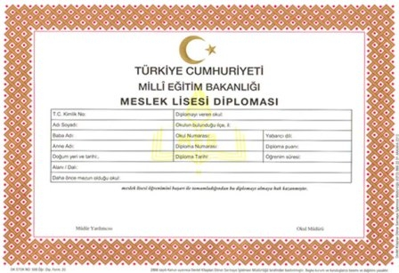
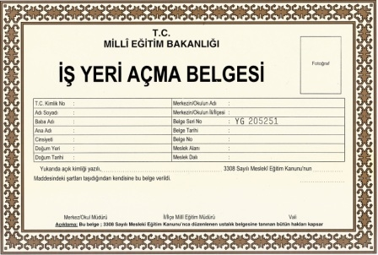
Neden Mesleki ve Teknik Eğitim Okulları?
Mezunlarımızın avantajları
Belgeler
Öğrencilerimiz liseyi bitirdiklerinde eğitim gördükleri alan ve dalda hem diploma hem de işyeri açma belgesine sahip olup «teknisyen» unvanı kazanırlar.

Slide 8
Neden Mesleki ve Teknik Eğitim Okulları?
Mezunlarımızın avantajları
Ayrıca mezun olan öğrencilerimiz; aldığı ve başardığı modülleri, dersleri ve kredileri gösteren belge ve yurt dışı iş başvurularında, eğitim sertifikalarını ve diplomalarını sunma ve açıklama konusunda yardımcı olan EUROPASS Sertifika Eklerine sahip olurlar.
ERUO PASS BELGESİ

Slide 9
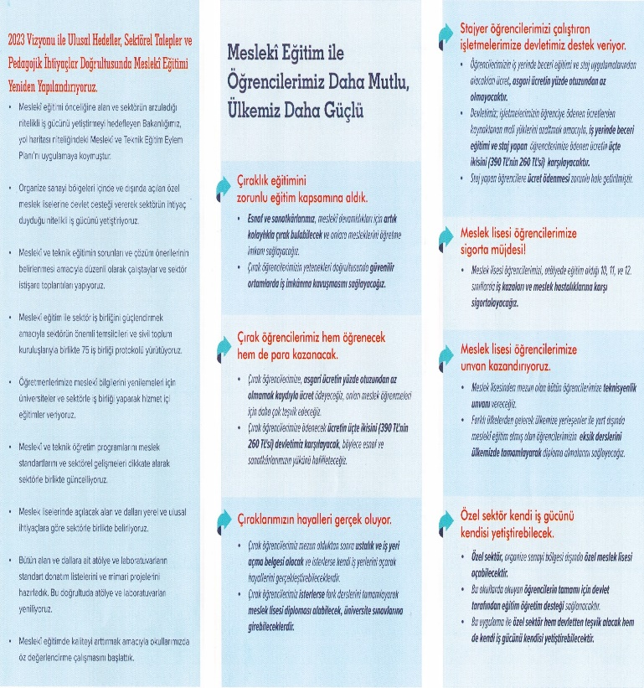
Neden Mesleki ve Teknik Eğitim Okulları?
Eler
Mezunlarımızın avantajları
Öğrencilerimiz 10.sınıf alan eğitime geçtiklerinde devlet tarafından Sigortalı olurlar.

Slide 10
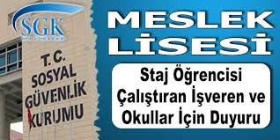
Neden Mesleki ve Teknik Eğitim Okulları?
Mezunlarımızın avantajları
12.sınıfta işletmelerde beceri eğitimi kapsamında staj yapan öğrencilerimiz devlet katkısı alarak net asgari ücretin %30 maaş alırlar.

Slide 11
Neden Mesleki ve Teknik Eğitim Okulları?
Sayısı yüz binleri geçen lisans mezunlarının işsiz olması, işverenlerin ise meslek lisesi mezunlarını tercih etmesi mesleki ve teknik eğitim kurumlarının önemini bir daha ortaya çıkarmaktadır.

Slide 12
Anadolu Teknik Programı ve Anadolu Meslek Programı
.
Okullarımızda 9.sınıfta ortak program eğitimi verilir. 9.sınıfın sonunda öğrenciler, Yılsonu not ortalaması 70 puan ve üzeri olanlar Anadolu Teknik Programına girerek Mesleki ve Teknik eğitim yanında Akademik dersleri de okuyup ÖSYM sınavında göstereceği başarı ile gideceği üniversitede Kaliteli ve nitelikli mühendis bilgisine sahip olurlar.
9.SINIF
(ORTAK EĞİTİM)
ANADOLU MESLEKPROGRAMI
ANADOLU TEKNİK PROGRAMI

Slide 13
Anadolu Teknik Programı ve Anadolu Meslek Programı
.Okullarımızdaki Anadolu Meslek programlarında ise;
. İşletme, fabrika ve sektörün ihtiyacı olan nitelikli
işgücü yetişmektedir.
9.SINIF
(ORTAK EĞİTİM)
ANADOLU MESLEKPROGRAMI
ANADOLU TEKNİK PROGRAMI

Slide 14
Anadolu Teknik Programı ve Anadolu Meslek Programı
9.SINIF
ORTAK EĞİTİM
10.SINIF
MESLEK ALANI EĞİTİMİ
11.SINIF
DAL EĞİTİM
12.SINIF
İŞLETME EĞİTİMİ

Slide 15
MESLEKİ VE TEKNİK ANADOLU LİSELERİNİ
TANIMADAN KARAR VERMEYİN

Slide 16
Her Meslek Bir Altın Bileziktir
SAHİP OLACAĞINIZ MESLEK İLE, HAYATA
DAHA GÜVENLE BAKACAKSINIZ

